Slide 1
El lenguaje artístico, la educación y la creación

Slide 2
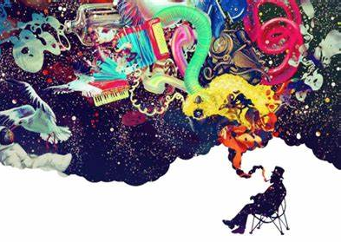
El Lengua Artístico
Medio de comunicación entre los seres humanos a través de signos orales y escritos que poseen un significado. Si tenemos en cuenta que el arte nos transmite las ideas, emociones, etc. Entonces estaremos frente a un lenguaje especifico, el lenguaje del arte, se apoya en signos visuales, gestuales y sonoros.

Slide 3
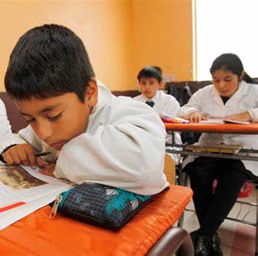
Educación
Proceso de socialización de los individuos, donde adquieren una concienciación cultural y condutal, donde las nuevas generación adoptan y modifican los modos de ser. Contempla el desarrollo de habilidades y valores, que producen cambios intelectuales, emocionales y sociales.

Slide 4
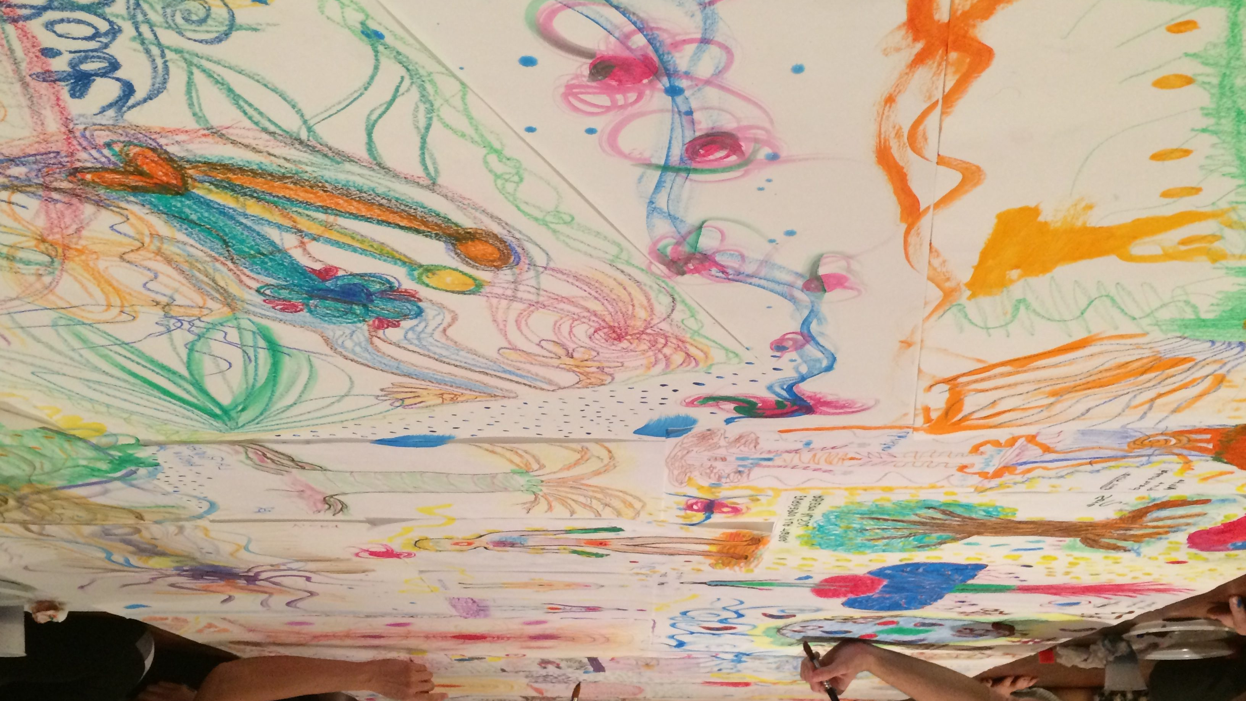
Creación
Producción de una obra de arte o de algo que exige un gran ingenio o inventiva.

